Slide 1

TRƯỜNG TIỂU HÙNG THẮNG
Môn : Tiếng Việt
Luyện tập: Mở rộng vốn từ về đất nước
Câu cảm, câu khiến
GV: Vũ Thị Mỵ

Slide 2

1. Tìm từ ngữ thích hợp vào chỗ trống.
ĐẤT NƯỚC VIỆT NAM
Quốc kì
cờ đỏ sao vàng
Thủ đô
Hà Nội
Quốc ca
Tiến quân ca
Thủ đô
(…)
Quốc kì (…)
Quốc ca (…)
Nghệ thuật truyền thống(hát chèo…)
Ngôn ngữ (…)
Nghệ thuật truyền thống
( chèo, xẩm…)
Cảnh đẹp
(vịnh Hạ Long,Tràng An,…)
Ngôn ngữ
Tiếng Việt

Slide 3

Quốc kỳ Việt Nam
BGĐT

Slide 4
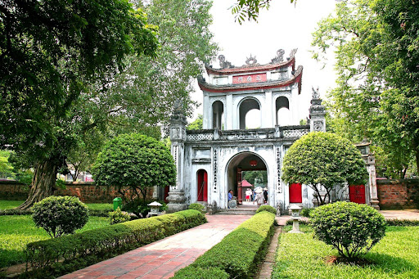
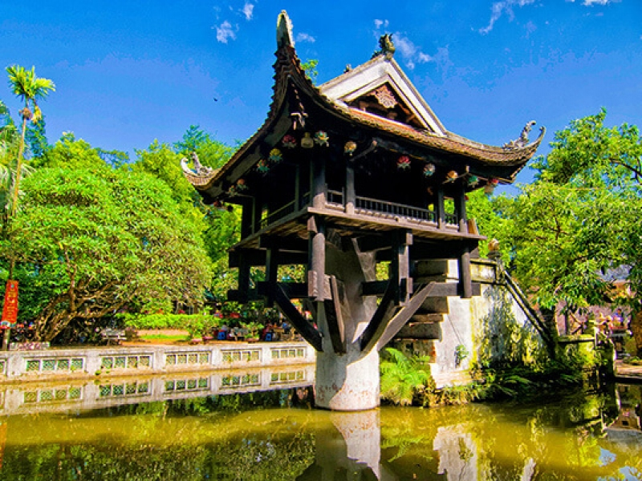

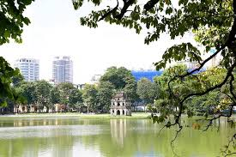
Thủ đô Hà Nội: là trung tâm kinh tế, chính trị, văn hóa, …. của đất nước.

Slide 5
2. Các câu ở cột A thuộc kiểu câu nào ở cột B?
A
B
Tiếng Việt thật là giàu nhạc điệu!
Câu khiến: dùng để nêu yêu cầu, đề nghị. Khi viết, cuối câu có dấu chấm hoặc dấu chấm than.
Đừng viết nhầm các dấu thanh khi học Tiếng Việt nhé!
Sông Hương đẹp biết bao!
Câu cảm: dùng để bộc lộ cảm xúc. Khi viết, cuối câu có dấu chấm than.
Chúng ta hãy bảo vệ, giữ gìn những cảnh đẹp của đất nước.

Slide 6
 | Câu cảm | Câu khiến
Dùng | Để bộc lộc cảm xúc | Nêu yêu cầu, đề nghị
Từ ngữ | quá, lắm, thế……. | hãy, đừng, chớ, nhé, đi…
Dấu câu | Dấu chấm than | Dấu chấm than hoặc dấu chấm

Slide 7
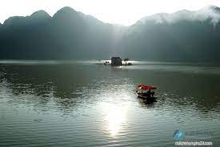
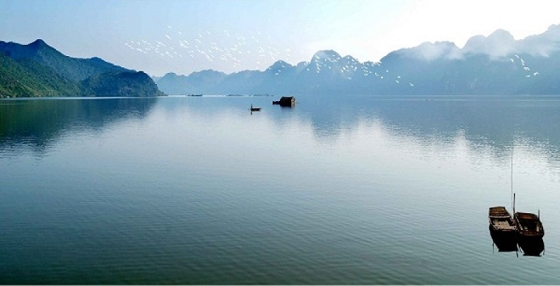
3. Đặt một câu cảm và một câu khiến trong tình huống sau:
- Bày tỏ cảm xúc về một cảnh đẹp của quê hương em.
- Đưa ra một yêu cầu về việc bảo vệ, giữ gìn cảnh đẹp quê hương.
Hồ Đồng Thái ( Yên Mô, Ninh Bình)

Slide 8
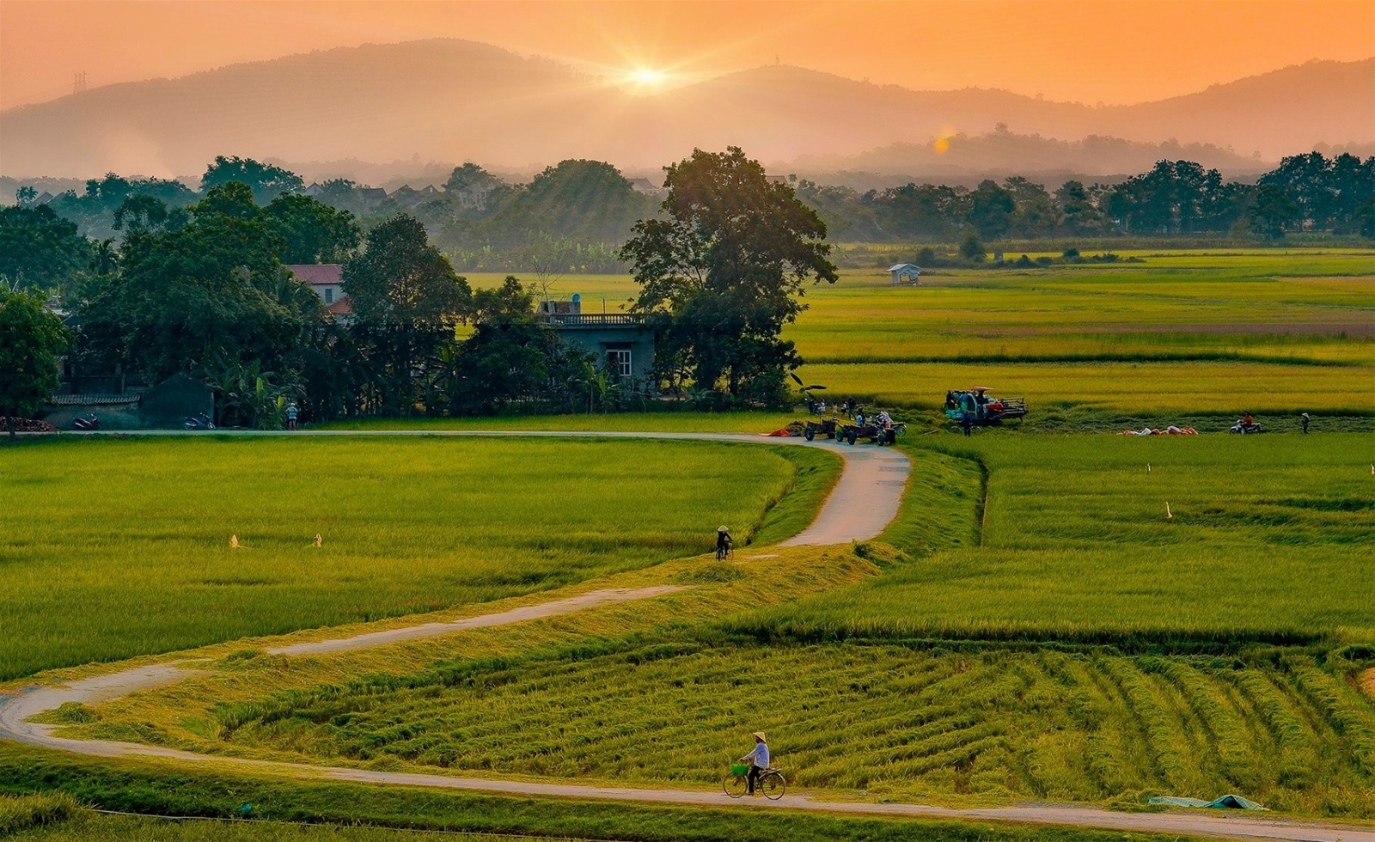
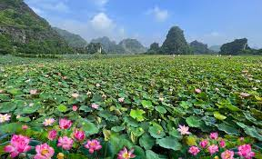
3. Đặt một câu cảm và một câu khiến trong tình huống sau:
- Bày tỏ cảm xúc về một cảnh đẹp của quê hương em.
- Đưa ra một yêu cầu về việc bảo vệ, giữ gìn cảnh đẹp quê hương.

Slide 9
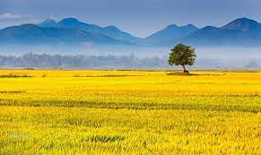
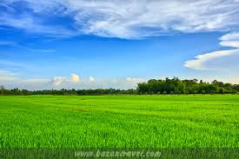
3. Đặt một câu cảm và một câu khiến trong tình huống sau:
- Bày tỏ cảm xúc về một cảnh đẹp của quê hương em.
- Đưa ra một yêu cầu về việc bảo vệ, giữ gìn cảnh đẹp quê hương.

Slide 10


KÍNH CHÚC
CÁC THẦY CÔ MẠNH KHỎE

